Slide 1
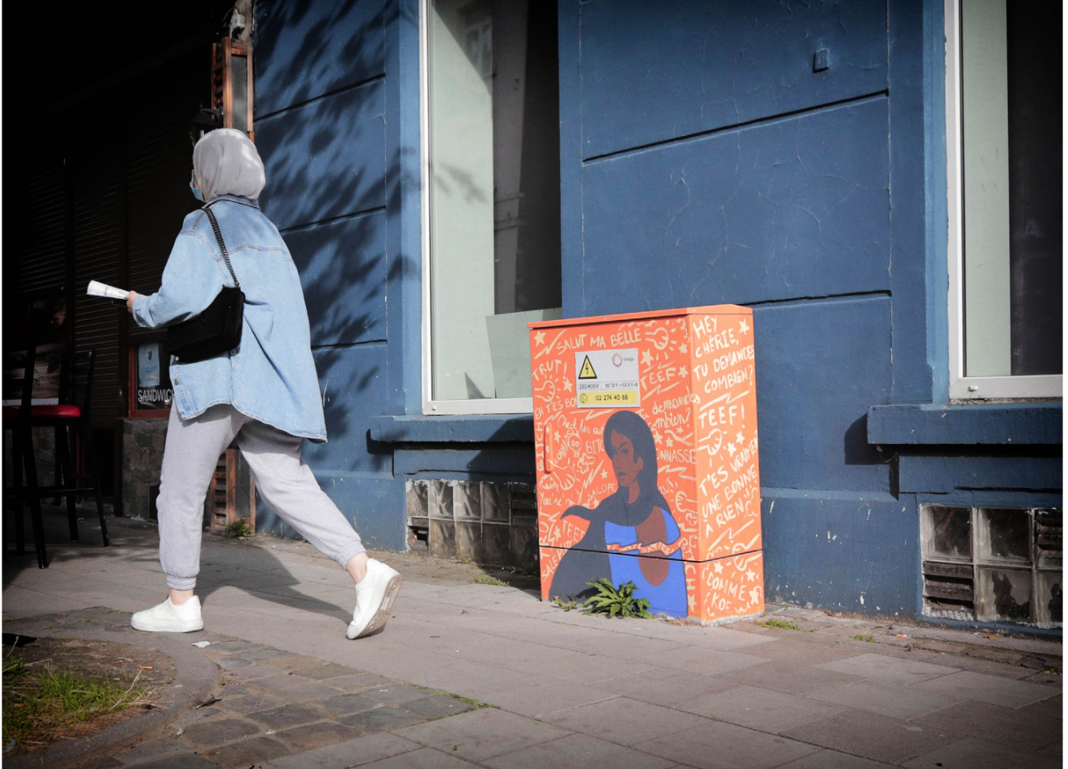
Parcours de street
art à Anderlecht
Sensibilisation
aux violences faites
aux femmes et aux filles
© Administration communale d’Anderlecht
Parcours 'GOUJONS'
Présentation PowerPoint (8 œuvres)

Slide 2
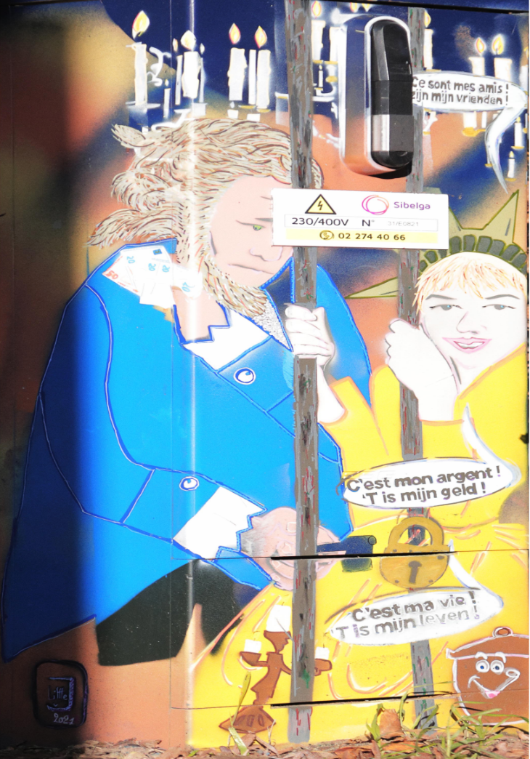
Parcours de street
art à Anderlecht
Sensibilisation
aux violences faites
aux femmes et aux filles
© Administration communale d’Anderlecht
Parcours 'GOUJONS' (Œuvre 1/8 - Vincent Jaminon)

Slide 3
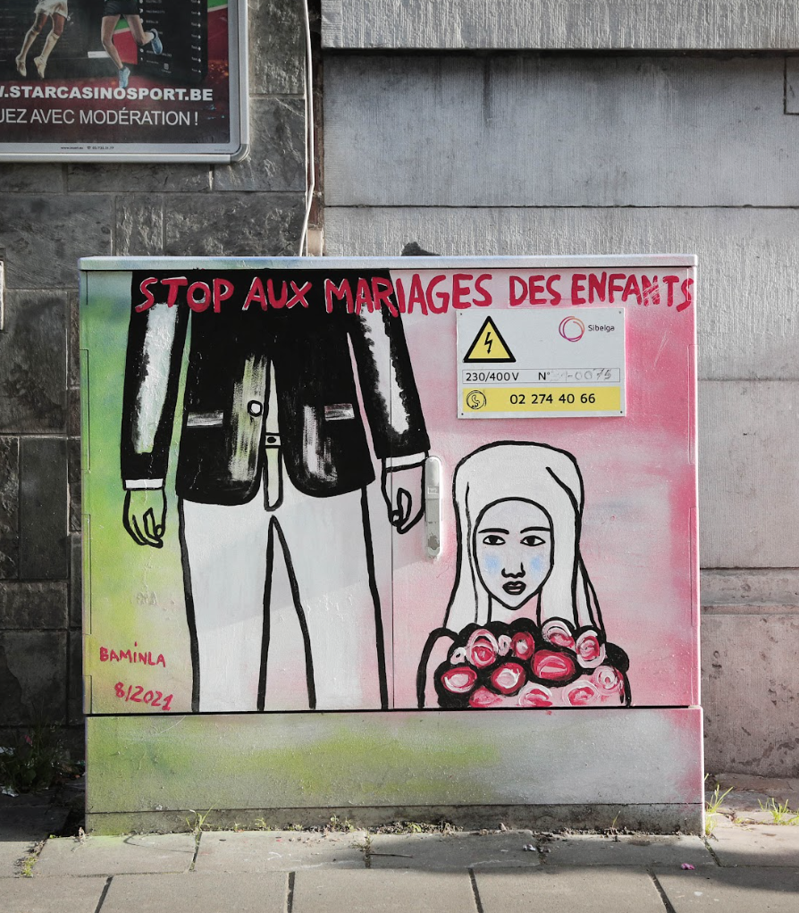
Parcours de street
art à Anderlecht
Sensibilisation
aux violences faites
aux femmes et aux filles
© Administration communale d’Anderlecht
Parcours 'GOUJONS' (Œuvre 2/8 - Lamboni Baminla)

Slide 4
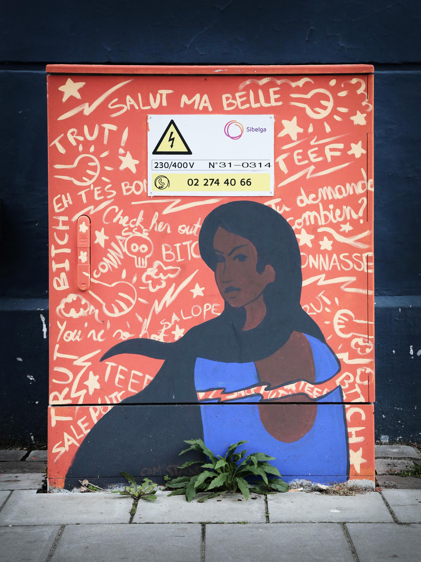
Parcours de street
art à Anderlecht
Sensibilisation
aux violences faites
aux femmes et aux filles
© Administration communale d’Anderlecht
Parcours 'GOUJONS' (Œuvre 3/8 - Camille Stassens)

Slide 5
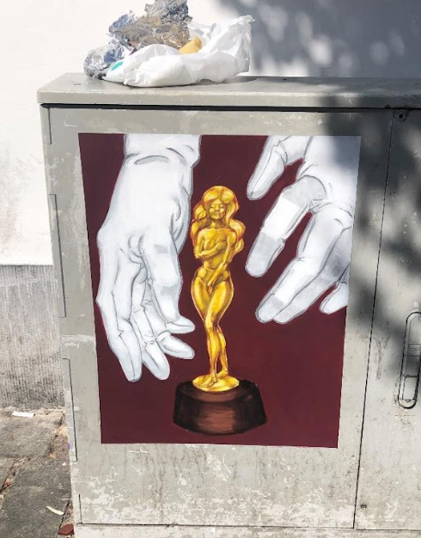
Parcours de street
art à Anderlecht
Sensibilisation
aux violences faites
aux femmes et aux filles
© Administration communale d’Anderlecht
Parcours 'GOUJONS' (Œuvre 4/8 - Denis Gonnella)

Slide 6
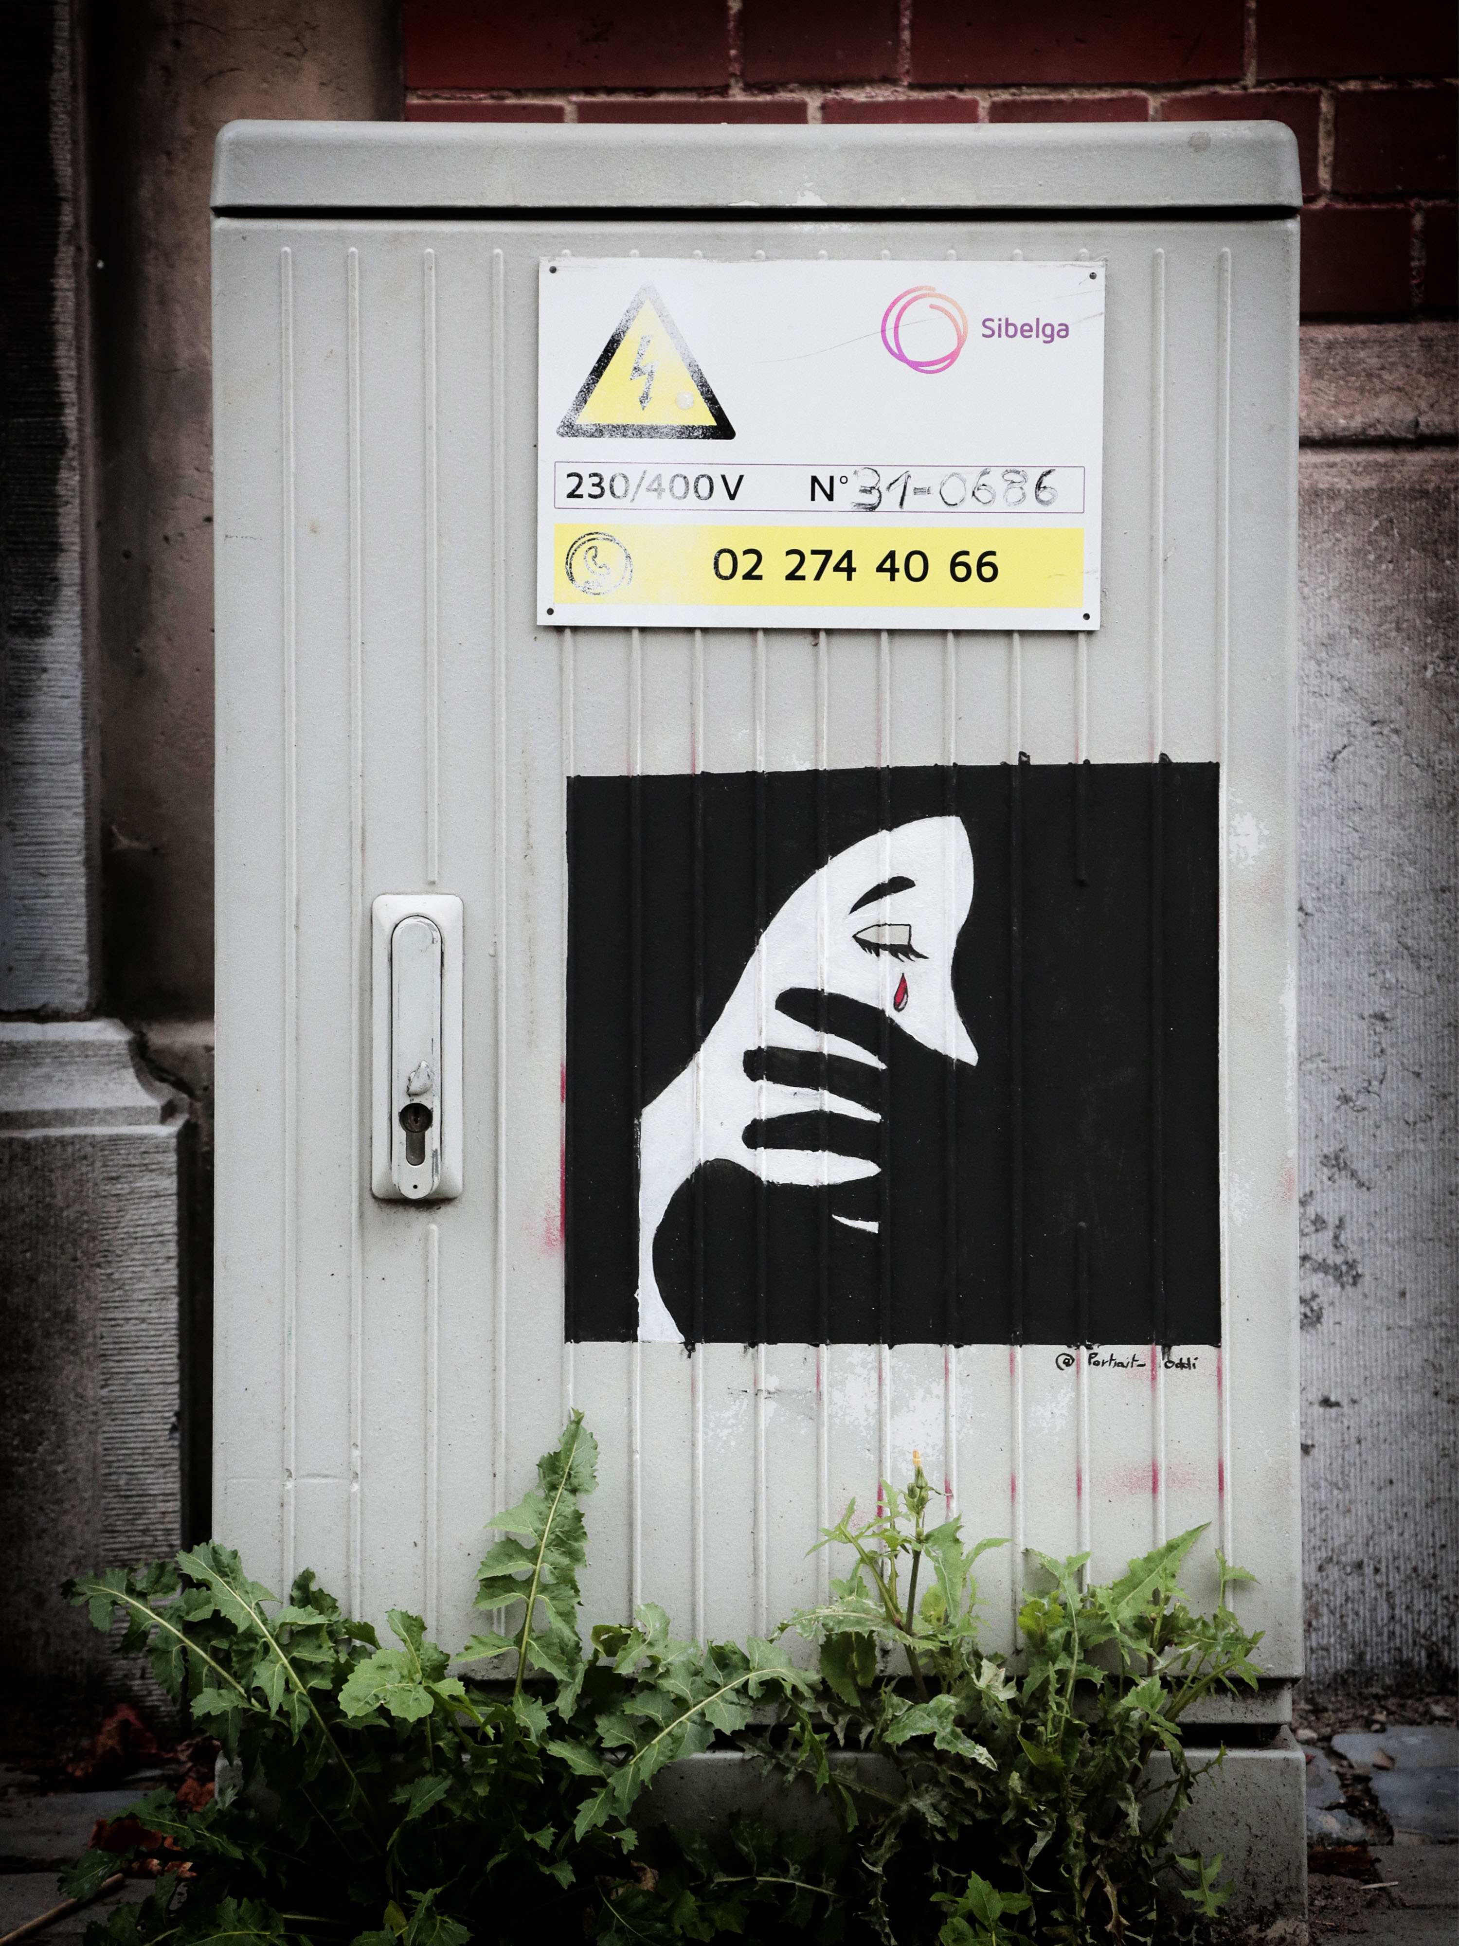
Parcours de street
art à Anderlecht
Sensibilisation
aux violences faites
aux femmes et aux filles
© Administration communale d’Anderlecht
Parcours 'GOUJONS' (Œuvre 5/8 - Mohammed Oddi)

Slide 7
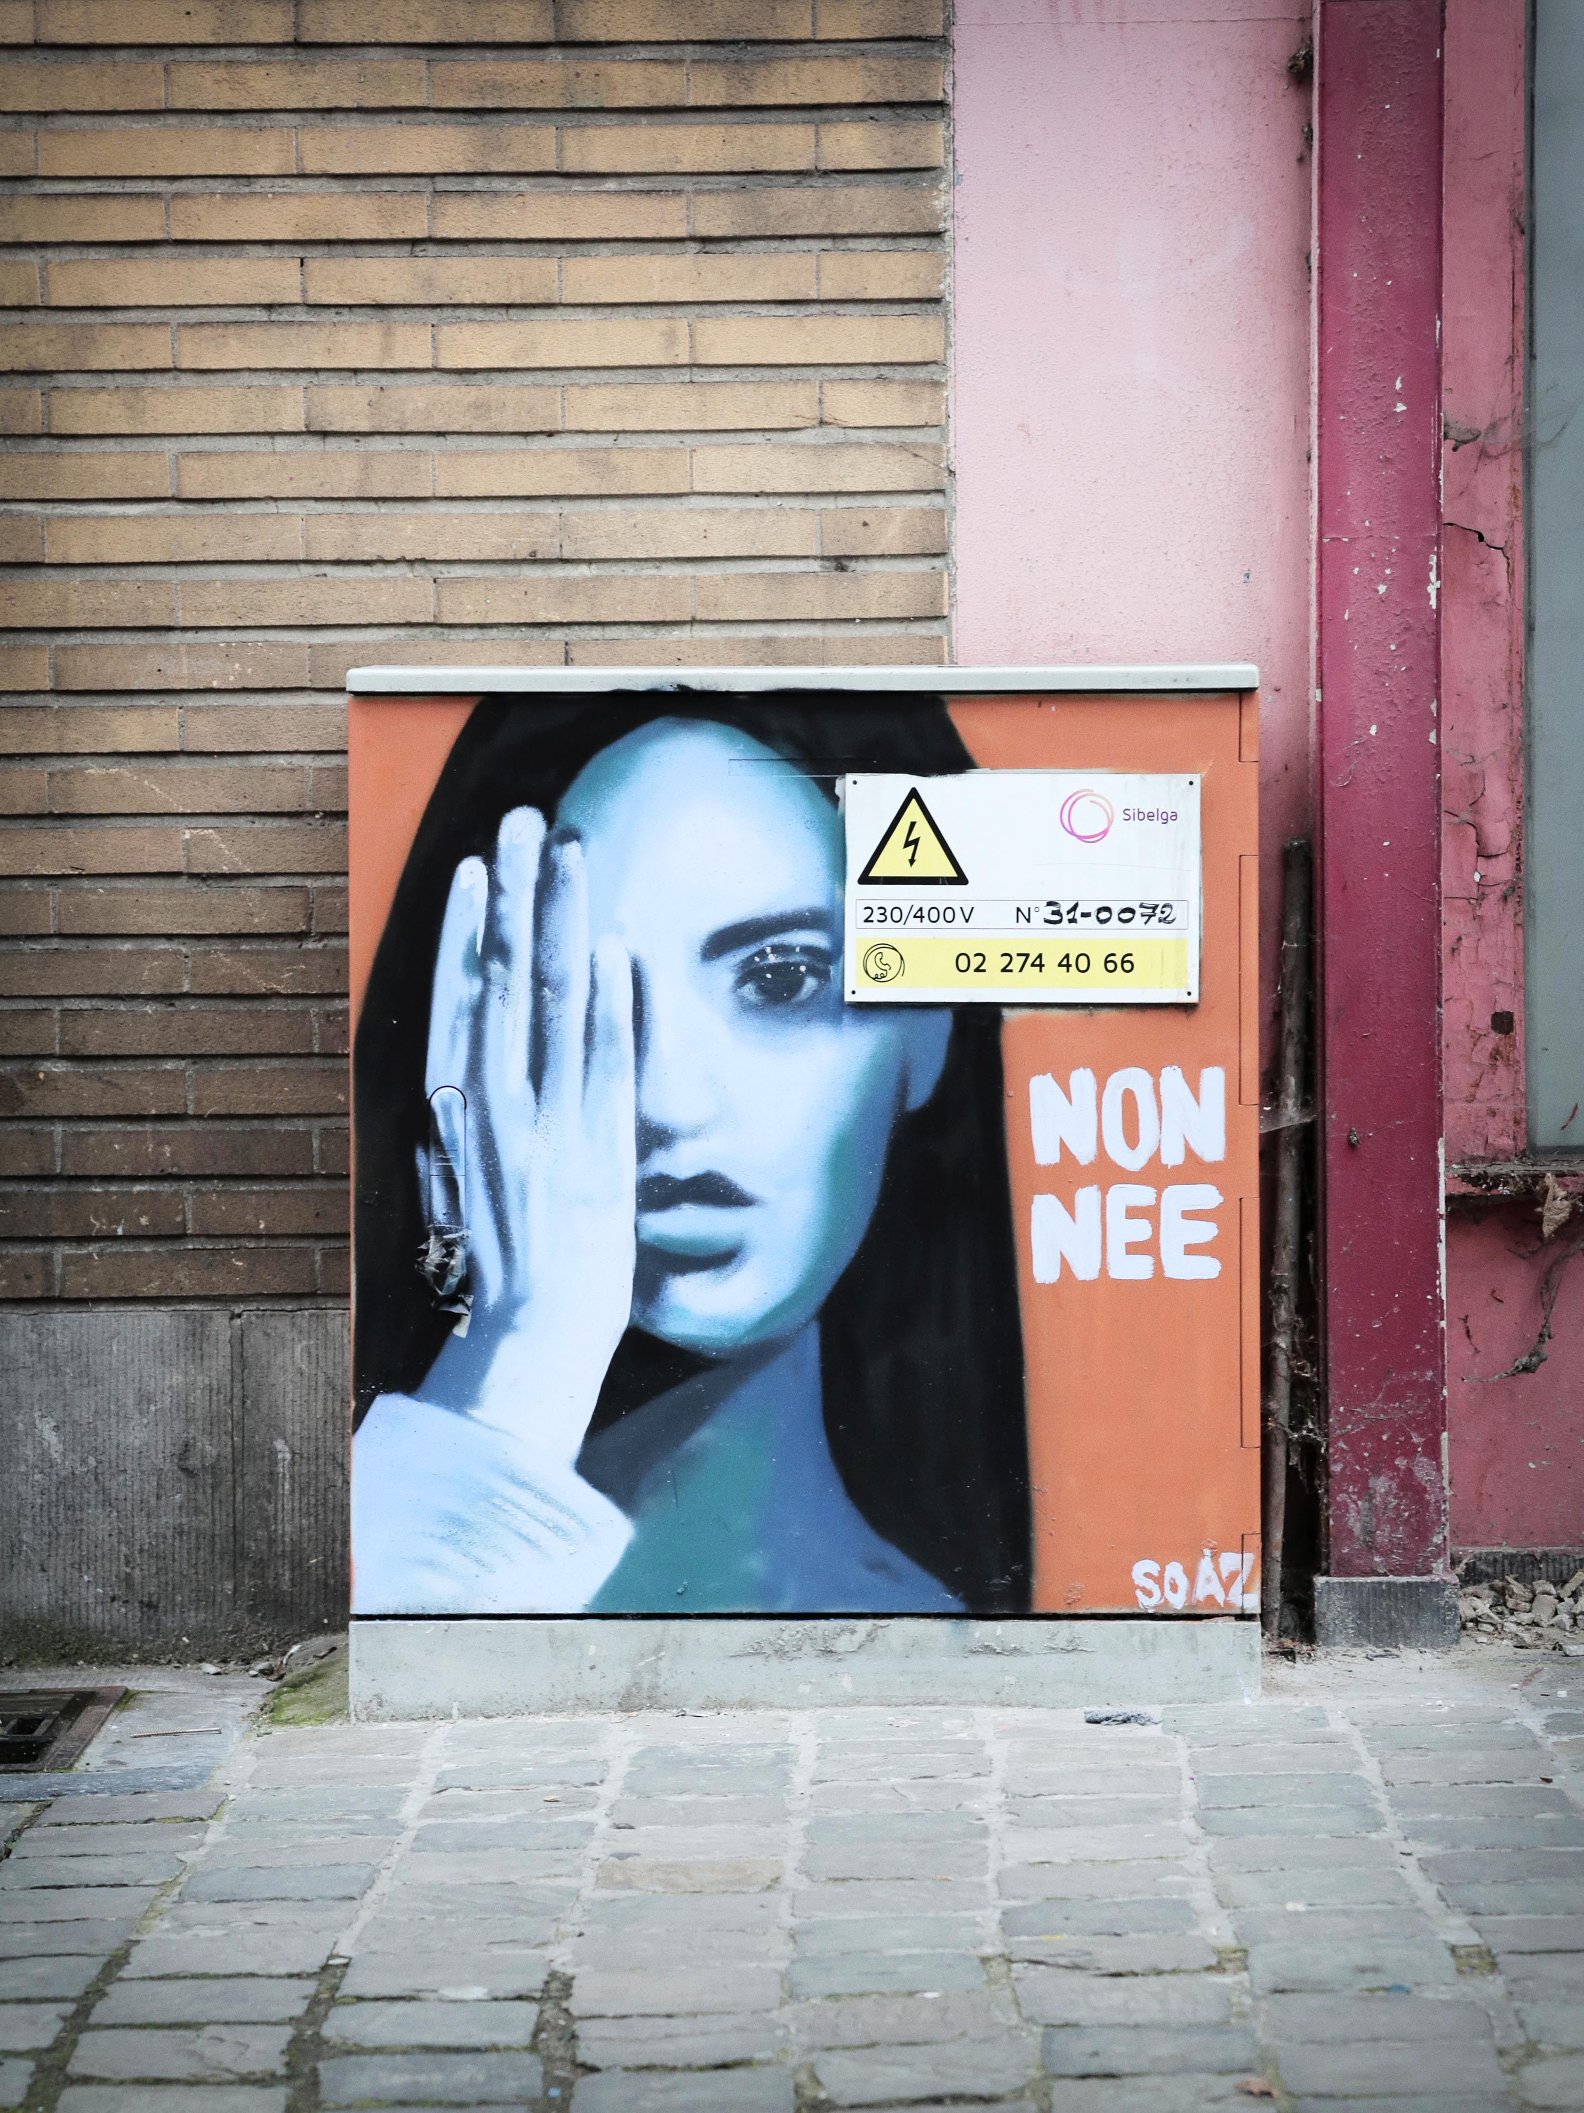
Parcours de street
art à Anderlecht
Sensibilisation
aux violences faites
aux femmes et aux filles
© Administration communale d’Anderlecht
Parcours 'GOUJONS' (Œuvre 6/8 - Ethel Coppieters)

Slide 8
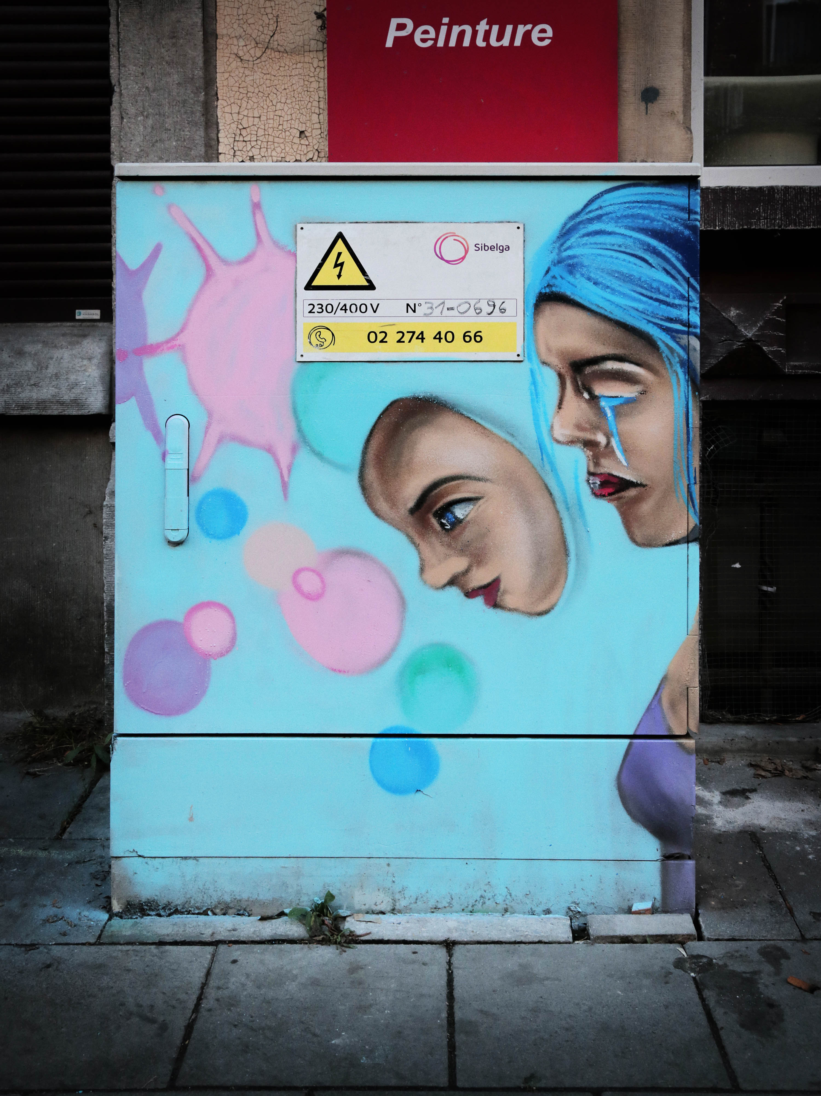
Parcours de street
art à Anderlecht
Sensibilisation
aux violences faites
aux femmes et aux filles
© Administration communale d’Anderlecht
Parcours 'GOUJONS' (Œuvre 7/8 - Albine Quisenaire)

Slide 9
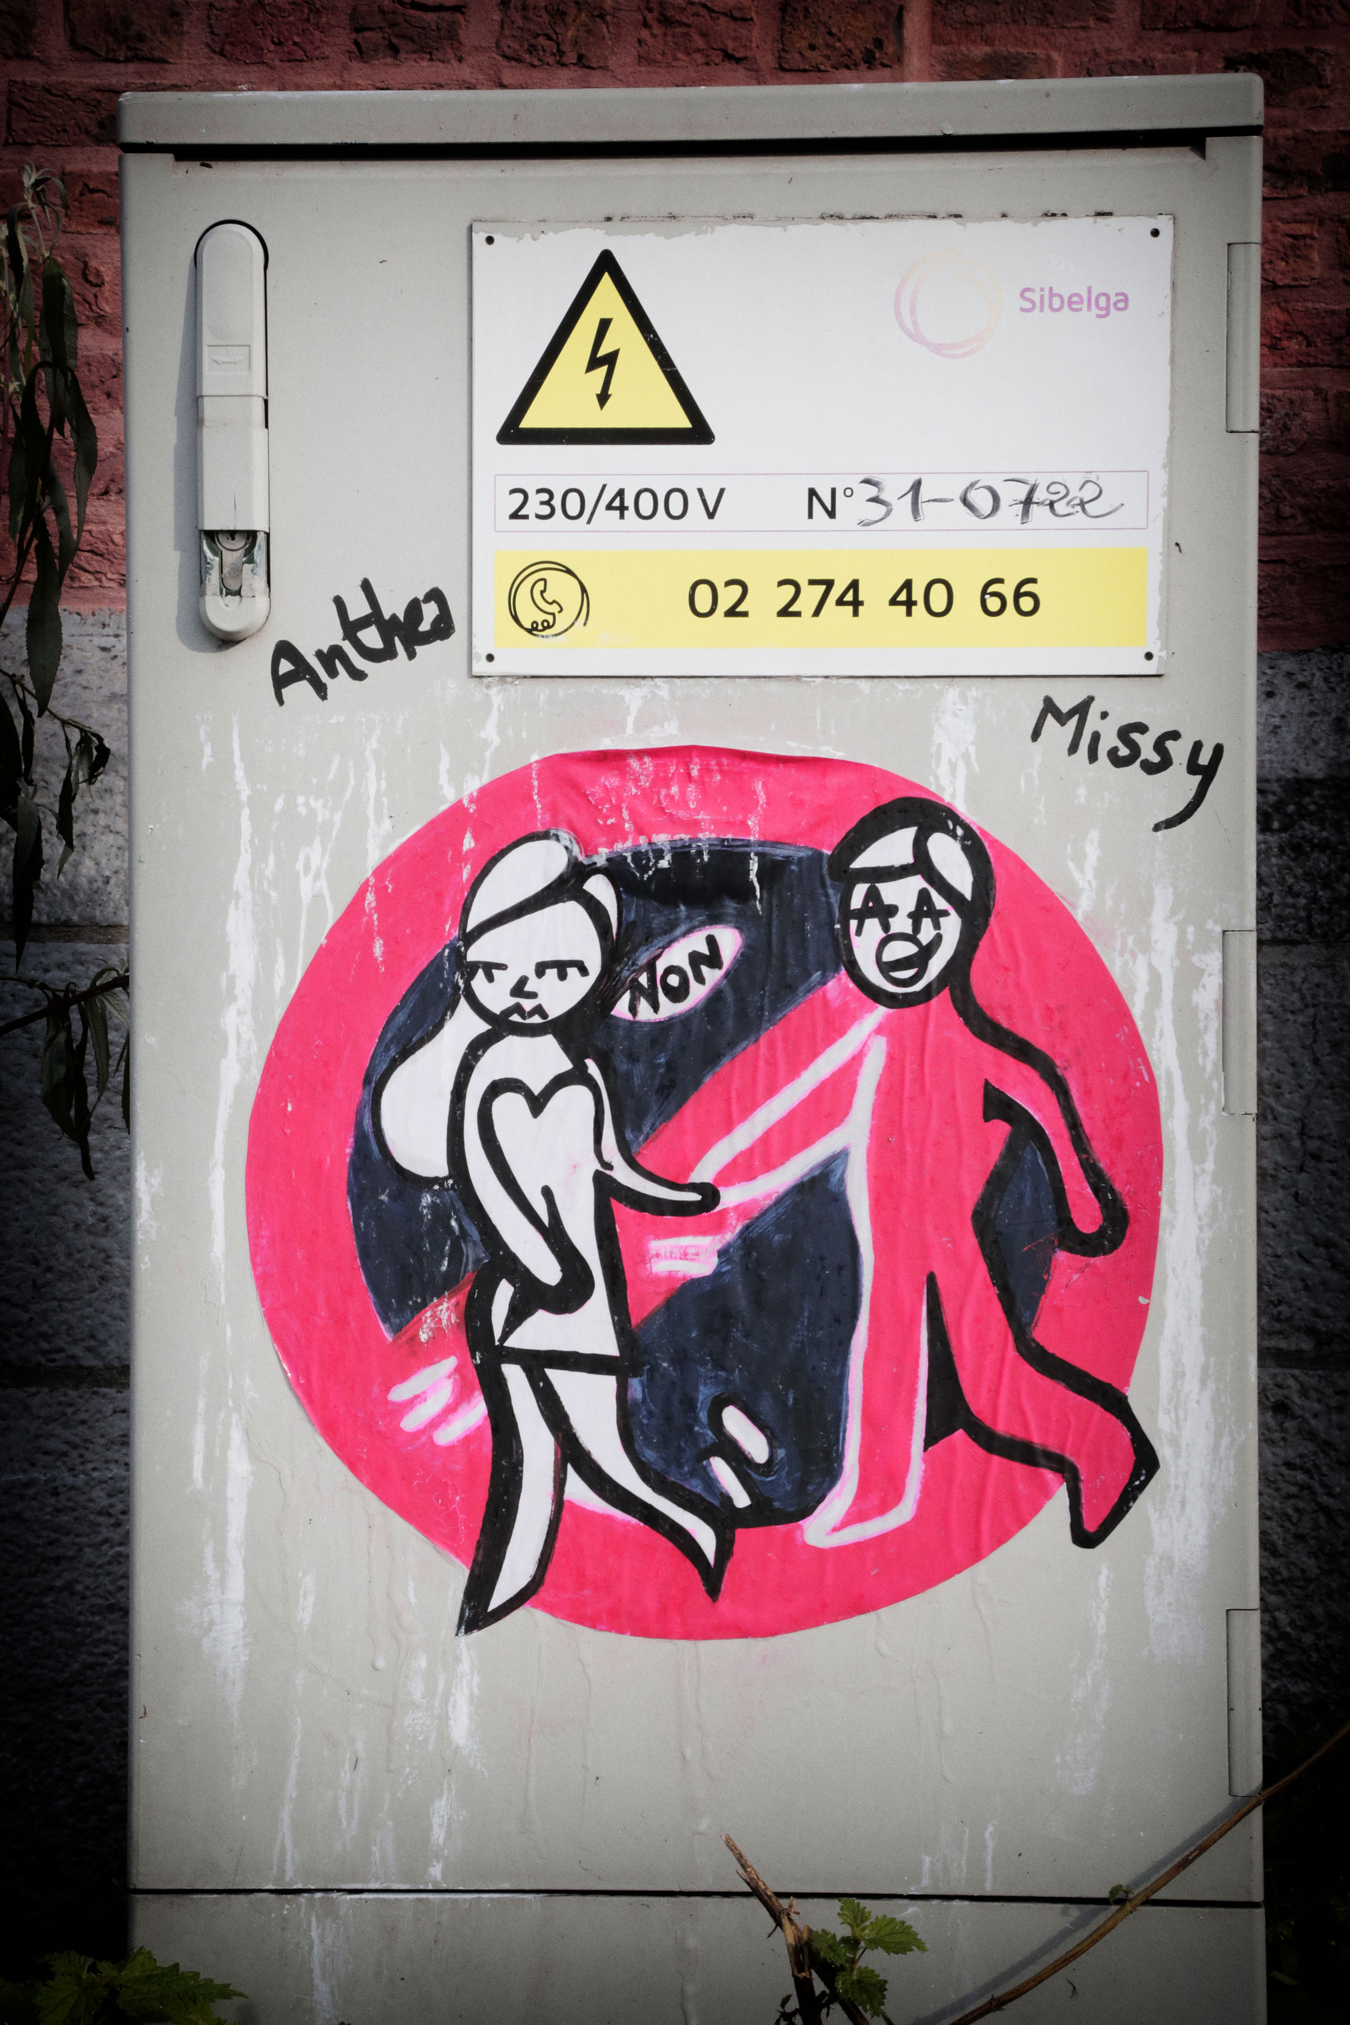
Parcours de street
art à Anderlecht
Sensibilisation
aux violences faites
aux femmes et aux filles
© Administration communale d’Anderlecht
Parcours 'GOUJONS' (Œuvre 8/8 - Anthea Missy)

Slide 10
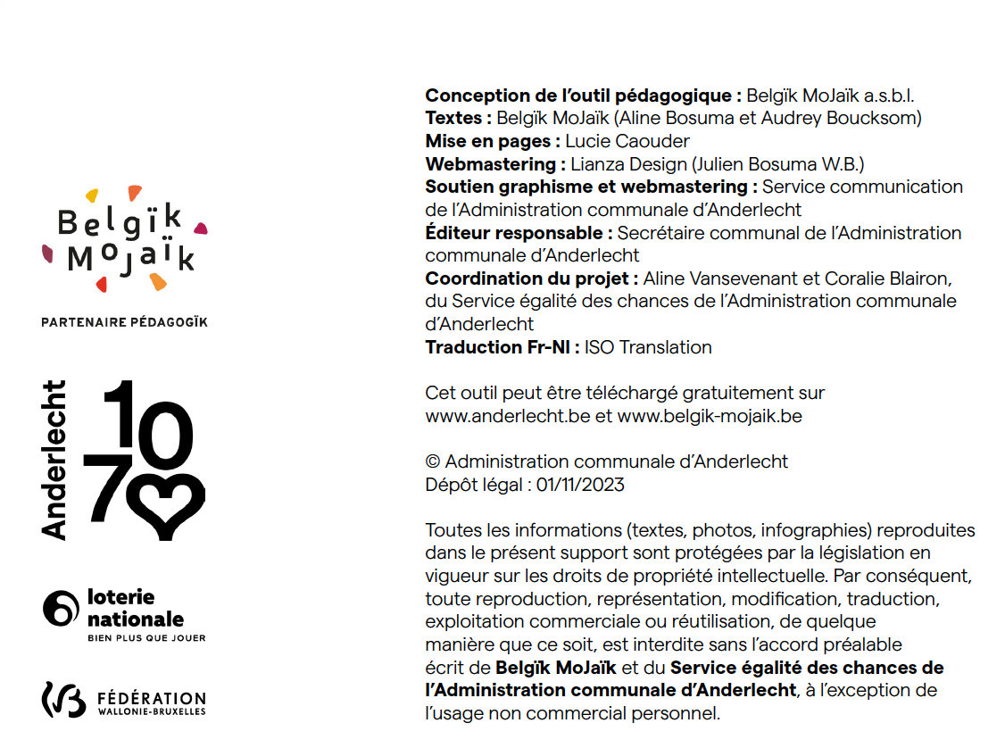
Parcours de street
art à Anderlecht
Sensibilisation
aux violences faites
aux femmes et aux filles
Parcours 'PARC ASTRID'

